Slide 1
Зеленая экономика в Центральной Азии и на Кавказе через устойчивое лесопользование
Элина Варста
Европейская экономическая комиссия
Организации Объединенных Наций (ЕЭК ООН)
Продовольственная и сельскохозяйственная организация (ФАО)
Отдел по лесному хозяйству и лесной промышленности
Женева, Швейцария
Notes:
The presentation is about a Capacity Building project that we launched last July for Central Asia and the Caucasus.
The project aims at supporting countries in this region to move to a greener economy, through more sustainable forest management.
Def.: Green economy – Is an economy that provides a better life to everybody while respecting our planet and its resources. It’s an economy that reconciles economic and social progress with environmental sustainability. It makes sure that future generations will leave in a better world.
Def.: sustainable forest management aims to ensure that the goods and services derived from the forest meet present-day needs while at the same time securing their continued availability and contribution to long-term development. In its broadest sense, forest management encompasses the administrative, legal, technical, economic, social and environmental aspects of the conservation and use of forests.

Slide 2

Для чего нужно устойчивое лесопользование?
Для снижения
воздействия стихийных бедствий
Для замены
углеродоёмких невозобновляемых материалов
Для предотвращения
деградации окружающей
среды
Notes:
Project rational: Why do we need to care about sustainable forest management?
The battle against climate change cannot be won without the world of forests. The outcome document “The Future We Want” of the United Nations Rio+20 Conference says: a healthy forest sector has a key role to play in “greening” the economy.
There are at least 3 factors that help us understanding that:
Wood products can substitute for more carbon-intensive and non-renewable materials.
Forests reduce the impact of natural disasters such as landslides, avalanches and flooding.
They play an essential role in preventing environmental degradation (air and water pollution, soil erosion)
This has an important impact on the quality of life of both urban and rural people and their ability to enjoy food, clean-drinking water and recreation.

Slide 3
Сложности
путь развития
производство и потребление электроэнергии
финансовый и технический потенциал
участие заинтересованных сторон
управление лесным хозяйством
услуги лесной экосистемы
Notes:
In countries with transition economies, and especially those in Central Asia and the Caucasus, the full potential of the forest sector still needs to be unlocked.
In most of these countries, forest degradation remains a serious threat and often leads to deforestation and severe erosion. This has a big impact on the national economy as well as communities and their standard of living.
What are the key challenges? Fragile institutions, limited human and financial resources and scarce information.
However, these countries are taking action and showing commitment. All of them are signatories to the Rio Conventions and participate in UN processes that identify forests as a key biome for the mitigation of climate change and the conservation of biodiversity.

Slide 4
Для чего нужен этот проект?
для укрепления государственной политики и государственных учреждений
для более устойчивого использования лесных ресурсов, включая биоэнергию
для разработки плана действий
для более эффективного сбора данных о лесном хозяйстве и лесных ресурсах
Для поддержания потенциала лесного сектора в целях зеленой экономики
Notes:
In order to support these commitments, UNECE and FAO are now launching a project for sustainable forest management, in Central Asia and the Caucasus.
The project will contribute to:
strengthen forest sector policies and institutions;
develop and implement action plans for enhancing the contribution of forestry to a greener economy in selected countries;
promote sustainable forest products, including for bioenergy;
and improve data collection on forests and forest products.

Slide 5


Каков ожидаемый результат?
Обучающие материалы
устойчивое лесопользование в условиях зеленой экономики
Семинары
1 региональный, 7 национальных, 28 местных подготовительных курсов
электроэнергия на базе древесины
сбор данных
Национальные планы действий
Региональный семинар
1 заключительный семинар по извлеченным урокам и рекомендациям
обучающие программы в трех пилотных странах
Веб центр
управление знаниями области лесного хозяйства
Расширение знаний
и
укрепление потенциала
для
устойчивого управления лесами
Notes:
In terms of outputs/results, the project will provide:
Knowledge: A training package on what are the principles of sustainable forest management, how to collect and analyse data on forest management, how develop relevant policies. The package also includes a section on wood energy. It is complemented by a manual on how to organise and conduct training based on the package. A web-based hub will collect and organise in a pedagogical manner all key knowledge sources on sustainable forest management.
Training: A series of workshops at the regional, national and local level. The first one will be a regional workshop and will bring together al the countries that comitted to the project. They are six: Armenia, Georgia, Kazakhstan, Kyrgisztan, Tajikistan and Uzbekistan.
Advisory services: National Action Plans for 3 pilot counties: these have been selected based on their commitment of sustainable forest management and on the consideration of biodiversity factors and geographical representation. The countries are Georgia, Kazakhstan and Tajikistan.

Slide 6
Как это реализовать?
Целевые группы
Государственные чиновники в сфере лесного хозяйства
……в Армении, Азербайджане, Грузии, Казахстане, Кыргызстане, Таджикистане и Узбекистане
Бюджет
500000 долларов США
Временные рамки
июль 2013 - июль 2015
Организации-исполнители
ЕЭК ООН и ФАО и их сеть экспертов в регионе
Notes:
The project targets government officials dealing with forests. All countries from central Asia and the Caucasus were invited.
Six of them committed to the project (Armenia, Azerbaijan, Georgia, Kazakhstan, Kirgizstan, Tajikistan, Uzbekistan). All six countries will benefit from the capacity building activities. Three out of these six (Georgia, Kazakhstan, Tajikistan) will benefit form the coaching program for the development of the National Action Plan.
The budget for the project is 500,000 funded under the UN regular budget (UN Development Account)
The project will be implemented over a two year period and will rely on the existing network of entities and experts that UNECE and FAO have in the region. National focal points have been officially appointed in all project target countries.

Slide 7

Шаги
2013
Обучающие модули
2014
Региональный, национальные и местные семинары
Обучающая программа для национального плана действий в трех странах
2015
Заключительный региональный семинар
Идентификация целевых стран и местных партнеров
Веб-центр

Slide 8
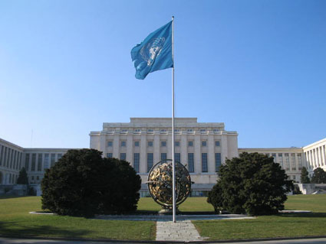
Спасибо за внимание!
Координатор
  Элина Варста
  elina.warsta@unece.org
Посетите веб-страницу:
  http://www.unece.org/forests

Slide 9
In
Добро пожаловать на обучение по теме
«Устойчивое управление лесами в целях «озеленения» национальной экономики»
Представление:
Выберите партнёра, с которым Вы не знакомы или не очень хорошо знакомы.
За пять минут узнайте:
  Имя и фамилия,
  Организация (место работы) и направление её деятельности
  Уровень осведомлённости /опыт, связанный с лесным хозяйством,
  После этого Вы должны, в течение не более 30 секунд, представить друг друга. Пожалуйста, слушайте внимательно - Вы можете сделать несколько письменных заметок.

Slide 10
Правила и нормы поведения для участников
учебного семинара
1. Пожалуйста участвуйте в дискуссиях, но не доминируйте. Позвольте более тихим участникам высказать своё мнение, особенно в групповой работе.
2. Данный лист служит для ваших отзывов – пишите, что вам нравится и не нравится в учебном семинаре.
3. Повторяющиеся аргументы, или те, которые мешают успешной работе учебного семинара будут перечислены в разделе «Место отзывов и замечаний».
4. Пожалуйста, постарайтесь избегать аббревиатур. Всегда объясняйте аббревиатуру, используя её в первый раз.
5. Просим пользоваться ноутбуками только во время перерывов. Выключите мобильные телефоны или переведите их в беззвучный режим.
6. Приходите вовремя на все сессии семинара.
7. Громко аплодируйте опоздавшим и тем, у кого звонит мобильный телефон!
Notes:
The aim would be to have no desks in front of people to avoid the temptation of using their lap tops. Also encourages people to engage and pay attention more

Slide 11
Листы для отзывов и замечаний
Мне нравится ☺
Мне не нравится ☹
Место для отзывов и замечаний
Notes:
BIG SHEET PREPARATION: ALL HEADINGS MUST BE VISIBLE FROM OTHER SIDE OF ROOM – AROUND FONT 100 OR SO, BUT USE YOUR DESCRETION. USE GLUE STICK TO STICK HEADINGS TO BIG SHEETS. What I like sheets what I don’t like should be the size of 2 flip charts each. Parking lot issues about the size of 3 flip charts.
Notes: Will be revisited by the facilitator each morning and major issues discussed.

Slide 12
Передача обязанностей от одной группы к другой. Ежедневная ротация ответственных групп.
1. Группа «Хронометраж»: Задача - группа строго следит за регламентом с помощью тайм-карты – следует определить с ведущим и докладчиками время, нужное для презентаций и упражнений и убедиться, что они придерживаются согласованного регламента. Если мы запаздываем – эта группа виновата!
2. Группа «Помощь и командный дух»: Задача – помогать с материалами и стимулировать участников к действиям/упражнениям, если они устали. Если кто-то засыпает - эта группа виновата!
3. Группа «Уроки»: Задача – задокументировать основные подходы / методы / идеи, озвученные на семинаре и пригодные при разработке лесной стратегии для зелёной экономики. Рекомендуется, чтобы члены этой группы встретилась в конце дня для подготовки краткой презентации на флип-чарте утром следующего дня.
Notes:
Part of handing over responsibility for the training – to get people engaged and more in control.

Slide 13
Передача обязанностей от одной группы к другой. Ежедневная ротация ответственных групп
Группа «Хронометраж» | 1.
Группа «Помощь и командный дух» | 2.
Группа «Уроки» | 3.
Notes:
BIG SHEET PREPARATION: Prepare the three team headings each on a piece of A4 paper, stick them to a flip chart. On the ride side using masking tape( so can be removable) stick 3 A4 sheets with the numbers 1,2 and 3. In addition to go along with this, prepare a set of time cards. Each one should be A4 size, with the following 20 MINUTES, 10 MINUTES, 5 MINUTES, 3 MINUTES, 2 MINUTES, 1 MINUTES, STOP!!( ideally on red paper or writing). QUIET PLEASE.
Notes: Participants will be divided into the three teams, either by counting 1,2,3 or dividing countries up. Will rotate each day.

Slide 14
Предварительное расписание
Начало: ровно в 9.00
Перерыв: 10.45 - 11.15
Обед: 13.00 -14.00
Перерыв: 15.45 - 16.15
Окончание: 17.30
Принципы участия - необходима гибкость ☺
Notes:
BIG SHEET GUIDE: to be prepared clearly on one flip chart.
Notes: To be adjusted in discussion with venue and participants to local norms.

Slide 15
Устойчивое управление лесами на пути к «зелёной» экономике
Почему необходим учебный курс по этой теме?
Во всем мире правительства разных стран увеличивают темпы продвижения к более устойчивому развитию посредством политики, направленной на озеленение экономики.
Потенциал лесного сектора по осуществлению принципов зелёной экономики в регионе Кавказа и Центральной Азии пока не использован.
Посредством применения устойчивого управления лесным сектором можно обеспечить на устойчивой основе достижение ряда взаимосвязанных социально-экономических и экологических выгод, которые прекрасно стыкуются с принципами зелёной экономики – даже в большей степени, чем для какого-либо другого сектора экономики.
Данная инициатива разработана для того, чтобы помочь странам полностью раскрыть данный потенциал, благодаря оказываемой консультативной помощи и наращиванию потенциала.
Основной ожидаемый результат данный инициативы - поддержка в разработке или помощь в реализации стратегии/плана лесного сектора для зелёной экономики.

Slide 16
Цели и компоненты данного учебного семинара
Цели
Содействие лицам, принимающим решения, в анализе проблем и возможностей, касающихся стимулирования устойчивого управления лесным сектором в целях озеленения экономики, использование и адаптация любых соответствующих уроков, извлеченных в рамках данного тренинга
Компоненты обучения
Изучить:
    1. Принципы устойчивого управления леса в целях озеленения экономики
    2. Анализ контекста лесного сектора, сбор и управление данными
    3. Производство и эффективность энергии из древесины
    4. Методы эффективного вовлечения заинтересованных сторон и проведения переговоров
    5. Совершенствование процессов лесной политики в целях озеленения экономики

Slide 17
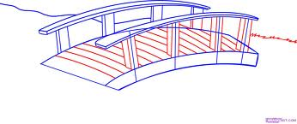
Наша цель – анализ и поиск путей для преодоления пробелов (несоответствия) между принципами зелёной экономики и потенциалом устойчивого лесного сектора
Зелёная
Экономика/
Стратегии
устойчивого
развития
Потенциал устойчивого
управления
лесным
сектором
Анализ пробелов и определение потенциальных взаимосвязей

Slide 18
Процесс проведения анализа – документ о взаимосвязях между лесным сектором и зелёной экономикой
Результат:
Аналитический документ и документация процесса
Связь и участие посредством следующих мероприятий
(Один партипаситивный семинар) Разработка и обзор чернового варианта аналитического документа. Составление логически последовательного документа
(Три партисипативных семинара областного уровня) Анализ–Совместно с заинтересованными сторонами анализ и сбор данных для определения пробелов и потенциальных взаимосвязей
(Национальный семинар) Подготовка и планирование. Проведение семинара, понимание принципов, техники и методов партисипативного (с участием всех заинтересованных сторон) анализа

Slide 19
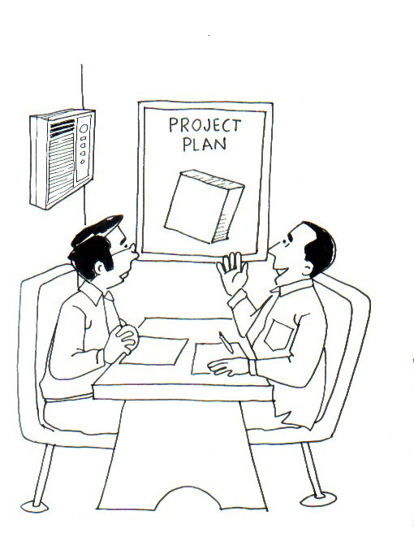
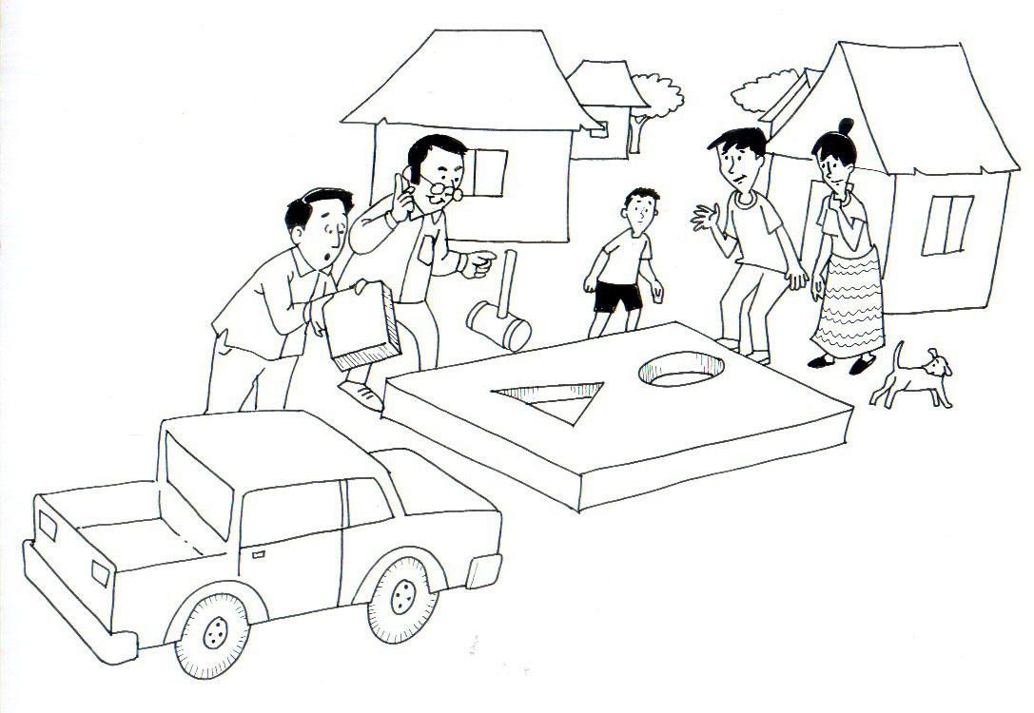
Почему так важно участие заинтересованных сторон?
Это – план действий по зелёной экономике, который нужен нашей стране, теперь давайте его реализовывать
Почему они сначала не спросили нашего мнения?
Хороший план, босс.
План не соответствует местным реалиям, что будем делать?
План Зелёной Экономики
Планирование, основанное на кабинетных предположениях
Реалии заинтересованных сторон

Slide 20
Ожидаемые результаты обучения
    Лучшее осмысление того, как практически раскрыть потенциал лесного сектора для полного соответствия принципам зелёной экономики
    Приобретённые знания партисипативных техники и методов, необходимых при проведении анализа пробелов (несоответствий) между принципами зелёной экономики и лесным сектором
Notes:
MUST TRANSLATE THE ENGLISH PART INTO RUSSIAN

Slide 21
Подход к обучению
Подход, обеспечивающий эффективность работы семинара.
Фокус на обмене информацией между экспертами, нет учителей/учеников. Опыт всех участников уважается и используется в работе данного семинара, это не тренинг - учитель/ученики, а семинар для экспертов.
Методические указания, а не директивы. На семинаре не будет готовых решений, касающихся лесного сектора вашей страны, а будут представлены идеи и рекомендации, применение/адаптация которых определяется непосредственно контекстом страны.
Фокус на взаимодействии. На учебном семинаре будет обеспечен баланс между лекционными занятиями и практическими упражнениями. Мы постараемся избежать перегрузки информацией и предоставлять возможность для проведения анализа, максимального взаимодействия и обмена опытом.

Slide 22
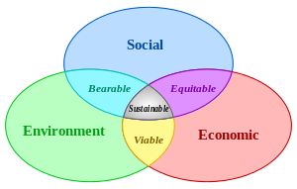
Сессия 2. Основные принципы устойчивого управления лесами в целях «озеленении» экономики.
Определение термина устойчивое развитие.
«Устойчивое развитие - это такое развитие общества, при котором удовлетворение потребностей настоящего поколения осуществляется без ущерба для будущих поколений людей».
Комиссия Брундтланд ООН, 20 марта 1987
Взаимосвязанность социальных, экологических и экономических составляющих обеспечивает достижение устойчивой экономики

Slide 23
Многие страны мира обязались достичь цели устойчивого развития. Средство достижения этого называется «Зелёной экономикой» или «Зелёным Ростом».
Цель: Устойчивое развитие
Средство: «Зелёная» экономика
Компонент:
Напр. Способствовать устойчивому управлению лесами
Компонент: Напр. Продвижение технологий
возобновляемых источников энергии
Компонент Напр. Просвещение потребителей и граждан о проблемах окружающей среды.
Концепция «зелёная экономика» имеет различные определения и национальные особенности. Наиболее широко цитируемое определение зелёной экономики:
«Зелёная» экономика - экономика, обеспечивающая рост благосостояния людей и социальную справедливость, уменьшая при этом экологические риски и сокращая дефицит природных ресурсов. «Зелёная» экономика является низко-углеродной, ресурсоэффективной экономикой, охватывающей все социальные слои и аспекты.’’
(ЮНЕП 2011).
Notes:
List of links to reference materials on the green economy will be provided for all participants in the handouts.

Slide 24
Устойчивое управление лесами рассматривается как один из важных способов на пути к зелёной экономике посредством нижеследующего
Концепция зелёной экономики: низко-углеродная, ресурсоэффективная экономика, включающая социальные аспекты.
Устойчивое производство и потребление лесных продуктов
Низко-углеродный лесной сектор, минимизирующий использование не возобновляемых ресурсов
Достойные зелёные рабочие места/средства к существованию в
лесном секторе
Долгосрочное предоставление лесных экосистемных услуг – экологические функции
Межсекторный компонент: Разработка политики и мониторинг лесного сектора по отношению к зелёной экономике
Это только общее руководство, которое изменяется в зависимости от контекста.
Notes:
BIG SHEET: This must be prepared on about 2 to 3 flip charts with the text boxes each at least A4 size, ensure arrows are included.
Notes: EMPHASISE THAT GREEN ECONOMY FOR FORESTRY IS ABOUT INCREASING SUSTAINABLE PRODUCTION, RENEWABLE WOOD ENERGY AND JOBS, IT CAN’T ONLY BE ABOUT CONSERVATION. UNDERLYING POLICY AND LEGISLATION REFORM KEY TO UNLEASH THE ECONOMIC AND SOCIAL POTENTIAL.

Slide 25
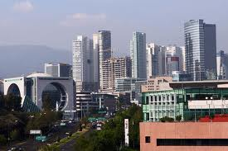
Как устойчивое управление лесами в полной мере соответствует принципам зелёной экономики и устойчивого развития
Переход к зелёной экономике
БОЛЕЕ УСТОЙЧИВОЕ РАЗВИТИЕ С ПОМОЩЬЮ «ОЗЕЛЕНЕНИЯ» ЭКОНОМИКИ Больше используются возобновляемые источники энергии, напр. устойчиво управляемые леса
НЕУСТОЙЧИВОЕ РАЗВИТИЕ:
Зависимость от невозобновляемых источников энергии, напр. нефти и газа
Развитие основано на истощении ресурсов по мере роста численности населения и экономики
Возможно развитие, основанное на устойчивом использовании ресурсов, без их сокращения

Slide 26
Устойчивое управление лесами имеет ключевое значение для устойчивого развития
Лесные товары напрямую поддерживают экономические средства к существованию и нужды людей, включая потребность в энергии, более чем для 2 млрд. человек.
Общественные блага, полученные из
лесных экосистем, имеют значительную экономическую ценность, составляющую триллионы долларов.
В целом, это самый важный источник возобновляемой энергии в мире, особенно для малообеспеченных слоёв населения.
Леса являются средой обитания более 50% наземных биологических видов, посредством накопления углерода леса регулируют мировой климат и защищают водоразделы.
Резолюция Рио+20 (ООН
2012, параграф 52) признает, что:
“… широкий диапазон продуктов и услуг, обеспечиваемых лесами, предоставляет возможности для решения многих наиболее актуальных проблем устойчивого развития. Мы призываем усилить действия для достижения устойчивого управления лесами’’

Slide 27
Пример взаимосвязи составляющих устойчивого управления лесами, как и в случае с устойчивым развитием это социальная, экономическая и экологическая составляющие
Социальная
Участие и социальная справедливость
Гарантия прав на владение и использование
Эффективное руководство
Экономическая
Эффективное и продуктивное использование лесного сектора стимулирует и оптимизирует производство возобновляемых ресурсов и энергии из древесины
Рентабельность за счёт представления многофункциональных услуг и использования лесов
Достойные средства к существованию и доход работников лесного сектора и местных жителей, зависящих от лесов
Экологическая
Долгосрочное поддержание здоровья и жизнеспособности лесных экосистем
Оптимизация процессов предотвращения климата и адаптации к его последствиям
Устойчивое управление лесами
Notes:
BIG SHEET: This should be prepared on about two flip chart size. Text large enough to see from a distance.

Slide 28
Определение устойчивого управления лесами
Определение устойчивого управления лесами :
Устойчивое управление лесами = управление и использование лесов и лесных угодий таким способом и с такой интенсивностью, которые поддерживают их биоразнообразие, производительность, способность к регенерации, живучесть и их потенциал выполнения в настоящее время и в будущем соответствующих экологических, экономических и социальных функций на местном, национальном и глобальном уровнях, и которые не наносят ущерба другим экосистемам. ФАО, 2000
Термин устойчивое управление лесами не имеет общепризнанного определения, как и термин «зелёная» экономика. Тем не менее, существует взаимное согласие по ряду ключевых принципов и необходимости рассмотрения экологических, социальных и экономических факторов.

Slide 29
Основные пути реализации потенциала лесного сектора в целях озеленения экономики (по данным литературных источников))
Обеспечить наличие законодательно-процессуальной базы:
Капиталовложения в лесной сектор носят долгосрочный характер - инвесторы требуют гарантии сохранности своих активов.
Гарантия долгосрочного пользования и прав пользователей.
Люди мало заинтересованы в охране и содержании лесов, находящихся под государственным контролем.
Создание дополнительных благоприятных условий, которые создают атмосферу привлекательности для лесного сектора.
Отход от неповоротливой системы государственного управления, которая часто является косвенной причиной противоправных действий, и создание вместо неё, благоприятных условий для управления, которые стимулируют устойчивое управление лесами и законопослушные подходы.
Обеспечение привлекательности долгосрочного устойчивого управления лесами, упрощение бюрократических процедур, формальностей и операционных издержек для физических лиц и частных предприятий.
Важно проводить мониторинг и осуществлять контроль процессов управления лесами, но это должно быть сделано в удобной для пользователя и конструктивной обстановке.

Slide 30
Основные пути реализации потенциала лесного сектора в целях озеленения экономики
Содействие лесам в их самоокупаемости:
Устойчивое использование или полная утрата лесов.
Наибольшей угрозой для лесов является их расчистка от деревьев и перевод в другой, более выгодный, вид землепользования.
Использование лесов не представляет наибольшую угрозу для них самих, особенно, если гарантированы права на их использование.
Следовательно, необходима упорная работа по использованию полного финансового потенциала устойчивого управления лесами, полного и широкого ассортимента лесных продуктов и услуг для повышения конкурентоспособности лесных земель с другими видами землепользования, так что леса станут более привлекательными для инвестиций физических и юридических лиц.
Содействие процессам развития предприятий лесного сектора.

Slide 31
Основные пути реализации потенциала лесного сектора в целях озеленения экономики
Изменение образа мышления для видения в лесных ресурсах источники «зелёных» - низко-углеродных или без-углеродных - возобновляемых материалов и энергии:
Устойчивое использование лесов может не создавать выбросов углекислого газа – быть углеродо-нейтральным, или поглощать углекислый газ - быть углеродо-отрицательным:
Растущее дерево улавливает углекислый газ своим стволом, ветками и почвой.
В устойчиво управляемых лесах, развитие и продуктивность которых стимулируется, могут устойчиво производиться продукты и древесное топливо, испускающие в атмосферу углекислого газа меньше, чем они его поглощают, такой процесс называется углеродо-отрицательным следом.
Управляемые и используемые леса, рост которых стимулируется, могут поглощать больше углекислого газа, чем застойные, неуправляемые и неиспользуемые леса.

Slide 32
Основные пути реализации потенциала лесного сектора в целях озеленения экономики
Стимулирование устойчивого производства лесоматериалов
Стимулирование устойчивого производства лесоматериалов как альтернатива производству таких невоспроизводимых и сильно загрязняющих атмосферу материалов (оставляющие больший углеродный след) как бетон, сталь и пластмассы.
Углекислый газ не только улавливается растущими лесами, но и удерживается самой древесиной, когда она используется в качестве продукта.

Slide 33
Основные пути реализации потенциала лесного сектора в целях озеленения экономики
Стимулирование устойчивого производства древесного топлива как благоприятная перспектива, а не угроза лесам
Стимулирование устойчивого производства древесного топлива, который создаёт меньше углеродных выбросов, чем природный газ, а также потенциально меньше углеродных выбросов, чем другие, так называемые возобновляемые источники энергии, например, гидроэнергетика.
Только древесное топливо может быть источником энергии, поглощающим углекислый газ, т.к. древесина во время своего произрастания поглощает углекислого газа больше, чем его выделяется во время её сжигания – особенно, если древесина, используемая для получения энергии, является побочным продуктом деревообрабатывающей промышленности.
Устойчивое производство древесного топлива должно стимулироваться и иметь налоговые льготы и т.п. аналогично другим видам возобновляемой энергии.
Широко распространено мнение о том, что использование древесины является главной причиной обезлесения. Напротив, стимулирование процессов развития лесного сектора в рамках устойчивого управления лесами делает его более привлекательным, а также обеспечивает доступ к имеющимся на местном уровне «зелёным» источниками энергии и соответствующим источникам дохода.

Slide 34
Основные пути реализации потенциала лесного сектора в целях озеленения экономики
Климатическое финансирование для лесов
Климатическое финансирование может использоваться для облесения и лесовосстановления посредством Механизма Чистого Развития (МЧР), что является обязательством стран, подписавших Киотский Протокол.
Климатическое финансирование может использоваться для сохранения природных лесов посредством Программы по сокращению выбросов, связанных с обезлесением и деградацией лесов (REDD+).
Примечание: Климатическое финансирование должно быть дополнительным к уже существующей финансовой помощи, направляемой для поддержки инициатив в области устойчивого управления лесами, исполнение которых контролируется национальными органами.
В случае, если климатическое финансирование не поступает или приостанавливается, то следует обратиться за содействием к другим инициативам в области устойчивого управления лесами.

Slide 35
Основные пути реализации потенциала лесного сектора в целях озеленения экономики
Усовершенствование совокупных параметров лесов лучший путь соответствия принципам зелёной экономики
Лесной сектор, если его полный потенциал, как источника возобновляемой энергии, реализуется посредством устойчивого управления лесами, может удовлетворять всем требованиям зелёной экономики...
Углеродные выбросы
Социальные аспекты
Экономические аспекты
Экология и климат
Какой другой сектор экономики может может обеспечить выполнение всех этих требований?
Почему лесным сектором зачастую пренебрегают в зелёной экономике и стратегиях зелёного роста?

